Slide 1
受迫振动 共振

Slide 2
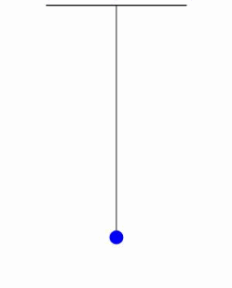
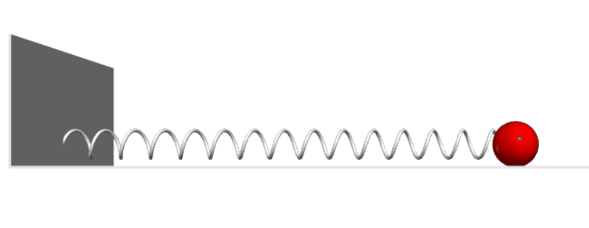
简谐振动

Slide 3
将一根一端缠绕铁丝的筷子放在水里，向下垂直按压，筷子将做什么运动？

Slide 4
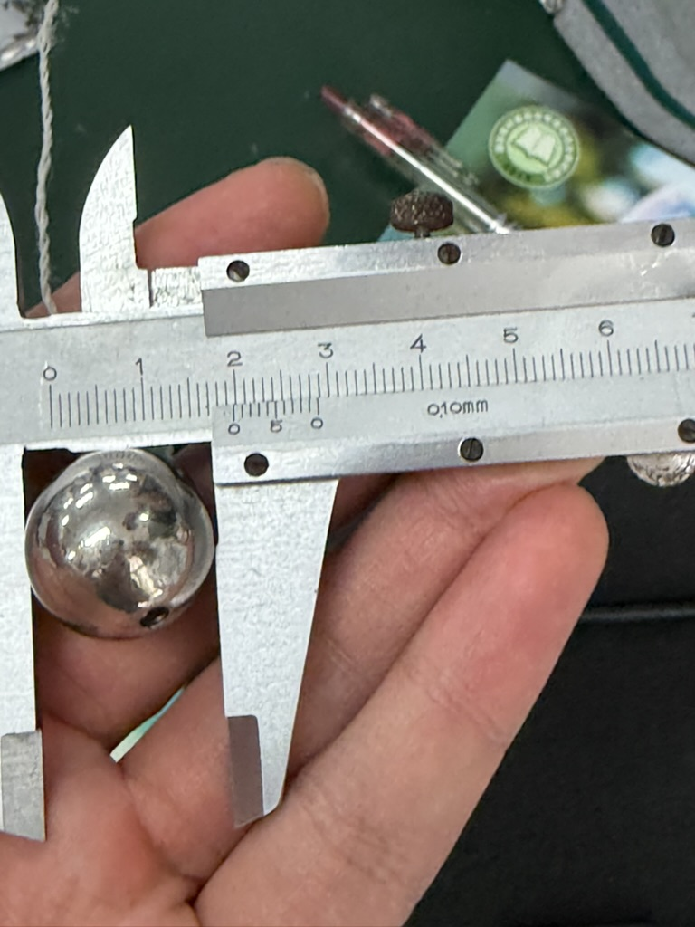

Slide 5
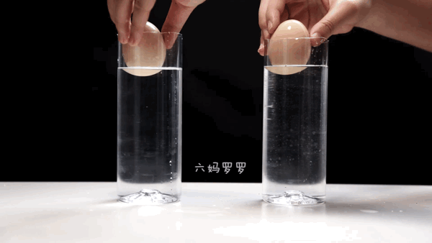
阻尼振动

Slide 6
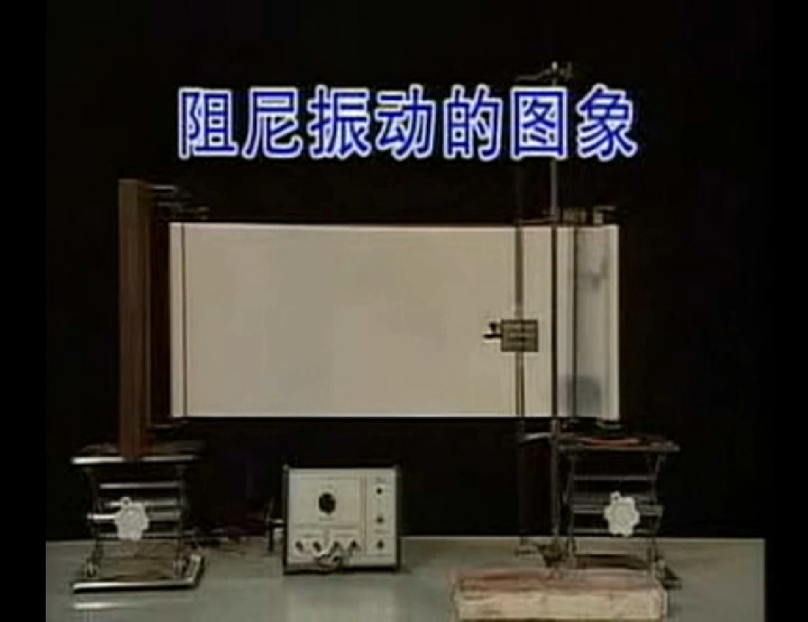

Slide 7
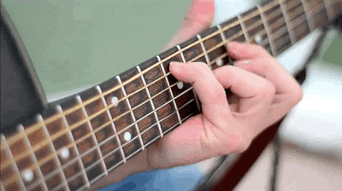
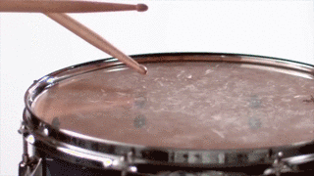
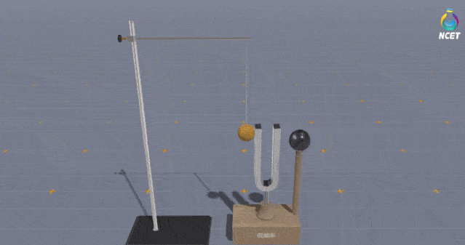


生活中的实际的振动一定有空气阻力，故是阻尼振动

Slide 8
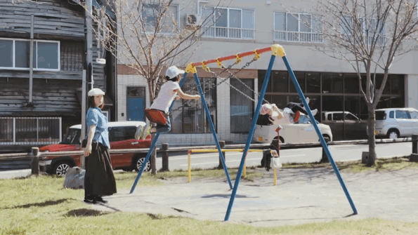
这是什么振动，周期与什么有关？

Slide 9
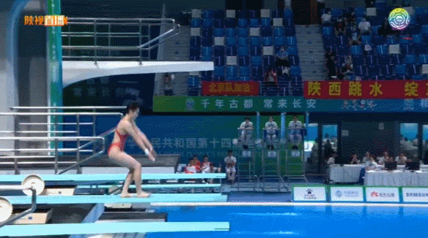
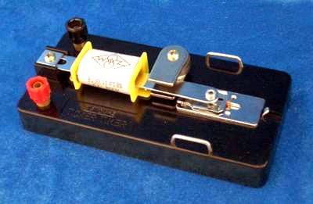
受迫振动的周期与什么有关？

Slide 10
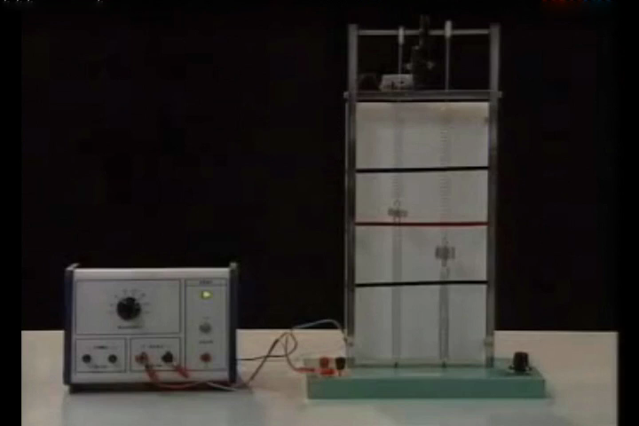

Slide 11
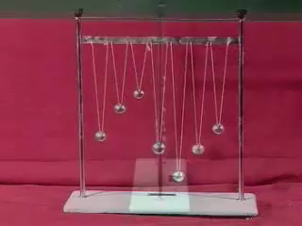

Slide 12
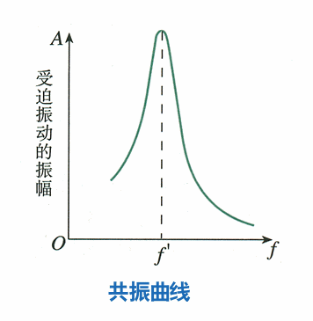
共振

Slide 13

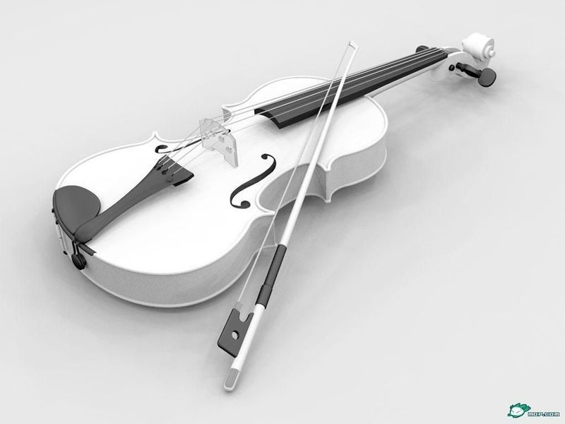
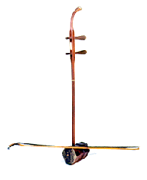

几乎所有乐器都利用了共振达到放大某一频率，同时抑制其他频率声音的目的。
共鸣箱
原子和分子的共振能够制造各种光源（如日光灯、激光），也能制造电子表、原子钟等。

Slide 14


Slide 15
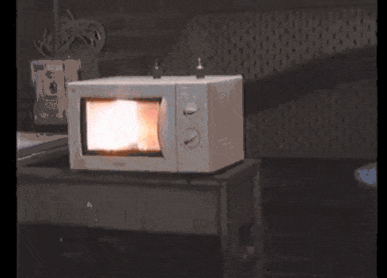
微波炉加热原理
食物中水分子的振动频率约2500MHz。微波炉加热食品时，炉内产生大致相同频率的电磁波，也称为 “微波”。使食物中的水分子做受迫振动，发生共振，将电磁辐射能转化为内能，从而使食物的温度迅速升高。微波加热是对物体内部的整体加热，极大地提高了加热效率。

Slide 16
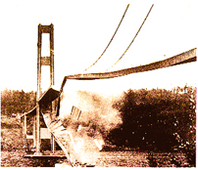

1940年，全长860米的塔柯姆大桥在建成后的4个月就因风共振而倒塌。

Slide 17
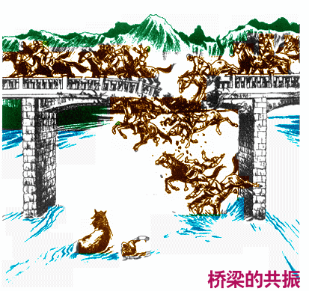
1831年，一队骑兵通过一座石桥时，由于马蹄节奏整齐，桥梁发生共振而断裂。

Slide 18
频率小于20HZ的声波称为次声波。某些次声波与人体器官频率接近，容易和人体器官产生共振，对人体有很强的伤害性，严重可以致人死亡。
1980年6月30日上午，澳大利亚新南威尔士州北部西·罗克斯附近，就发生过成群的巨头鲸冲上海滩的现象。人们为保护这些珍贵动物，费尽九牛二虎之力，企图把它们拖回海去。可这一切努力都枉费心机，被拖回海里的鲸鱼，又固执地冲回海滩。鲸鱼干燥的皮肤上出现了血泡，鲜血不断从破裂处流出。多数鲸鱼窒息而死。对这一系列奇怪的现象，人们进行了各种各样的分析，最后发现，原来罪魁祸首是次声波。
1890年，一艘名叫“马尔波罗”号的帆船在从新西兰驶往英国的途中，突然神秘地失踪了。20年后，人们在火地岛海岸边发现了它。奇怪的是：船上的物品都原封不动，完好如初，航海日记的字迹仍然依稀可辨，就连那些死去多年的船员，也保持着当年的姿势。目前的比较合理的解释是受到了海洋次声波的伤害。

Slide 19
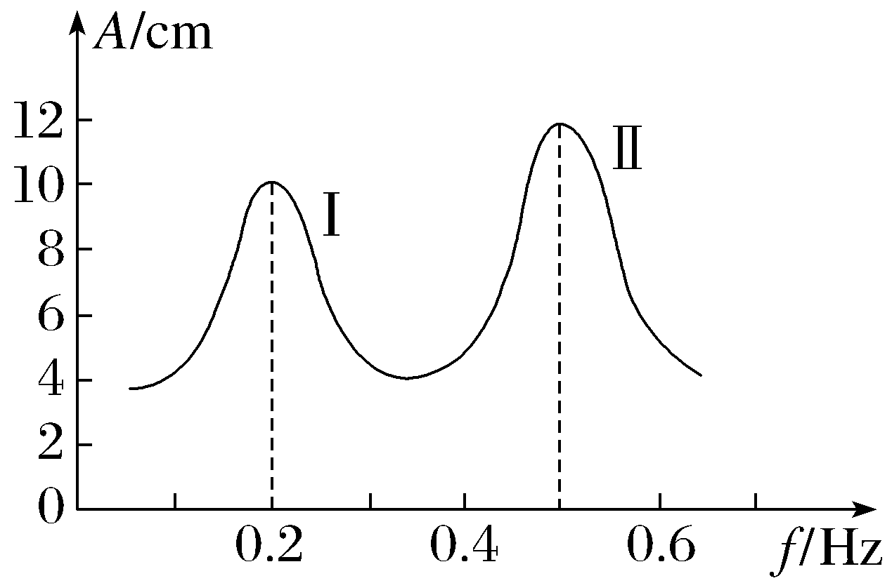
图所示为“双峰值”的共振曲线。
（1）若两个“峰值”表示在地球上同一地点的两个不同单摆的共振曲
线，求两个单摆的摆长之比。
（2）若两个“峰值”表示同一单摆分别在地球和另一个星球上的共振
曲线，求地球和该星球表面的重力加速度之比。

Slide 20
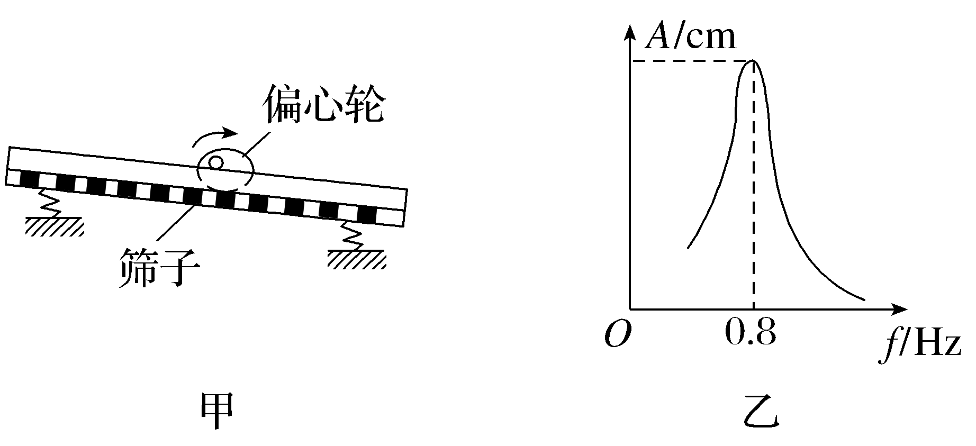

一个筛子用四根弹簧支撑起来，筛子上装一个电动偏心轮，它每转一周，给筛子一个驱动力，这就做成了一个共振筛，如图甲所示。该共振筛的共振曲线如图乙所示。已知增大电压，可使偏心轮转速提高，增加筛子质量，可增大筛子的固有周期。现在，在某电压下偏心轮的转速是88 r/min。为使共振筛的振幅增大，以下做法可行的是（ ）
A. 降低输入电压或减小筛子质量
B. 降低输入电压或增加筛子质量
C. 增大输入电压或减小筛子质量
D. 增大输入电压或增加筛子质量

Slide 21
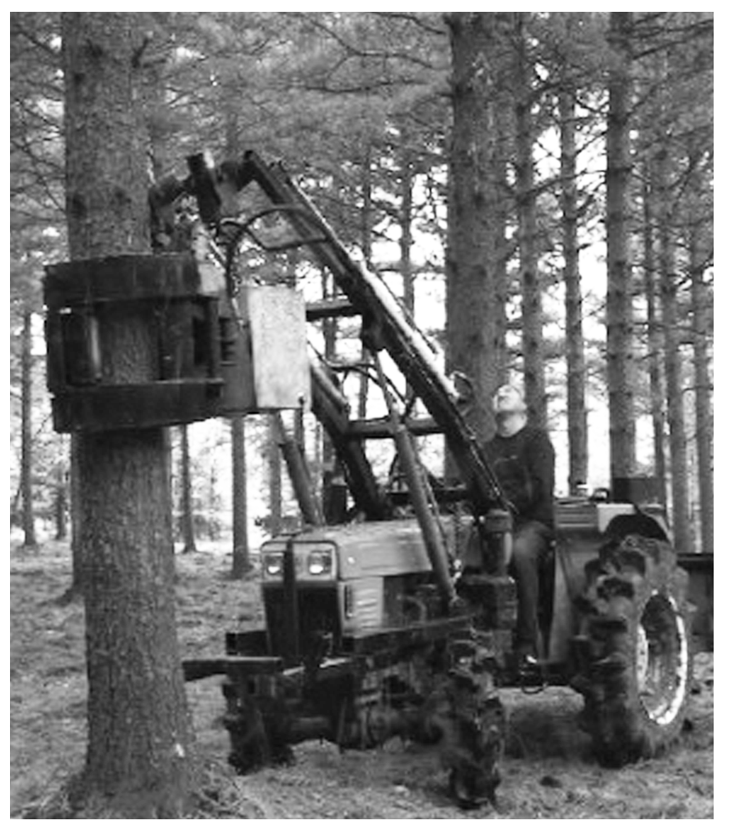
1. 如图所示，松果采摘机利用机械臂抱紧树干，通过采摘振动头振动
而摇动树干，使得松果脱落。下列说法正确是（ ）
A. 工作中，树干的振动频率等于采摘振动头的振动 频率
B. 采摘振动头振动频率越高，则落果的效果越好
C. 采摘振动头振动频率越高，则树干的振动幅度越大
D. 采摘振动头停止振动，则树干的振动频率逐渐减小

